Slide 1

Centro de Entrenamiento en EFT Gary Craig
Material Introductorio a EFT Estándar de Oro

Slide 2
Importante
Este curso implica una introducción a EFT Estándar de Oro.
Busca que pueda conocer los conceptos centrales y realizar aplicaciones básicas de EFT. En tal sentido se encuentra muy lejos de agotar todas las posibilidades o lograr profundizar en aplicaciones avanzadas de EFT.
Si su objetivo es seguir aprendiendo y profundizando le recomendamos practicar mucho los conceptos que aquí se explican y utilizar EFT tan a menudo como sea posible.
Asimismo podrá, en caso que sea de su interés, continuar con otros cursos más avanzados de EFT Estándar de Oro o el curso de EFT Óptimo.

Slide 3
¿Qué es EFT? -Teoría, Ciencia y Usos
EFT (Técnicas de Liberación Emocional), es una herramienta universal de sanación que puede proporcionar impresionantes resultados físicos, emocionales y en problemas de rendimiento.
No importa qué parte de su vida necesite mejorar, hay temas emocionales por resolver. Incluso para problemas físicos, es sabido que el estrés emocional puede obstaculizar el potencial curativo natural del cuerpo humano.
Se puede aplicar EFT a los síntomas físicos sin explorar los colaboradores emocionales. Sin embargo, para resultados más profundos y duraderos buscamos identificar y resolver los problemas los emocionales relacionados.

Slide 4
EFT Tapping a menudo funciona donde nada más lo hará.
EFT Tapping suele presentarse como digitopuntura emocional.
Agrega a los beneficios físicos de la acupuntura los beneficios cognitivos de la terapia convencional, para un tratamiento mucho más rápido y completo de asuntos emocionales, problemas físicos y de rendimiento que a menudo resultan de éstos.

Slide 5
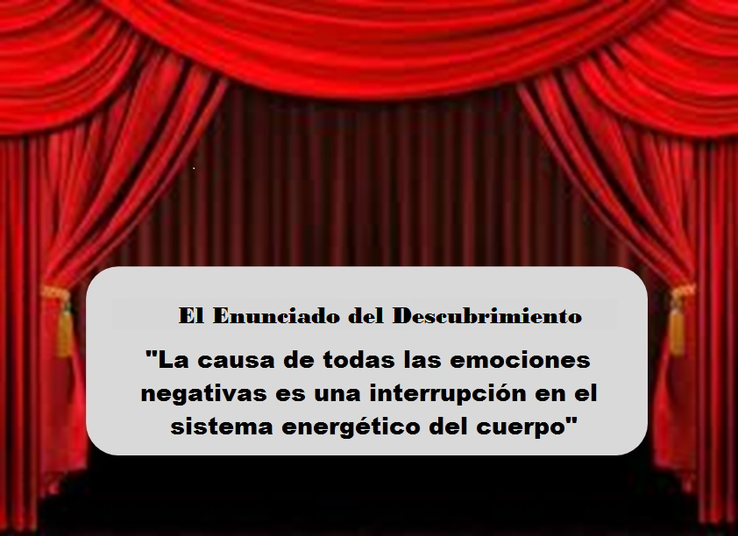
El Enunciado del Descubrimiento

Slide 6
El Enunciado del Descubrimiento
Dice que la causa de TODAS las emociones negativas es una interrupción en el sistema energético del cuerpo, NO una memoria traumática.
Como no hace falta revivir todos los detalles del recuerdo hay relativamente poco sufrimiento emocional con EFT Tapping.
Entre la memoria y la emoción negativa se ubica entonces, una interrupción en el sistema energético del cuerpo.

Slide 7
Todas las emociones tienen una sola causa, entonces todas pueden eliminarse de la misma manera.

Slide 8
Alivio físico
"EFT puede ayudar a la curación física al resolver los contribuyentes energéticos o emocionales subyacentes".

Slide 9
Resultados Esperados en EFT Tapping
Dependen principalmente de la pericia con la que se lo practique, aunque es posible obtener resultados extraordinarios, incluso aplicado por principiantes.
Algunos resultados Positivos:
Desaparición de síntomas de estrés postraumático, pesadillas, pensamientos invasivos.
Fobias resueltas en minutos.
Muchos dolores remiten, incluidas las migrañas, casi instantáneamente.
Muchos terapeutas profesionales manifiestan que obtienen resultados más profundos, rápidos y duraderos.
Algunos atletas reconocen que mejora su rendimiento.
Muchas personas con enfermedades graves refieren remisión parcial o total de sus síntomas. Si EFT se aplica con destreza, es probable que pueda proporcionar beneficios para las personas afectadas de cualquier enfermedad. PERO NO REEMPLAZA LA EVALUACIÓN Y ATENCIÓN MÉDICA.

Slide 10
RESULTADOS NEGATIVOS
Algunas personas manifiestan no obtener ningún resultado positivo. Esto a menudo se debe a que EFT se practica de forma inadecuada.
Un porcentaje pequeño de personas (estimo que menos del 3%) experimenta alguna molestia como resultado del proceso.
En mi experiencia, los resultados negativos tienen como causa:
(1) Una comprensión inadecuada del proceso de EFT Tapping.
(2) Personas sin experiencia que “van más allá de sus posibilidades”.
En raras ocasiones recibo comunicaciones (quizás una al año) de personas que creen que EFT los ha dañado. En la gran mayoría de los casos la causa probable fue dejar al descubierto "problemas ocultos" durante la sesión que el terapeuta no supo manejar adecuadamente, o el efecto secundario de medicamentos que había comenzado a tomar hacía poco tiempo.
EFT está aún en una etapa experimental y, aunque un número creciente de profesionales lo están practicando, no podemos afirmar que esté exento de riesgos. Habitualmente, bien aplicado, se trata sólo de un malestar temporal. Por favor, consulte a un profesional de la salud en lo referente al uso de EFT.

Slide 11
Cómo hacer EFT Tapping básico - La Receta Básica
La Receta Básica de EFT Tapping combina golpecitos (Tapping) en diferentes puntos del cuerpo con frases que nos sintonizan con el asunto a tratar. Esto, a su vez, nos conecta con las interrupciones de la energía que necesitamos resolver, diciéndole a nuestro sistema en qué estamos trabajando.
Las emociones negativas se producen porque estamos sintonizados a ciertos pensamientos o circunstancias que, a su vez, interrumpen nuestros sistemas de energía. El miedo a las alturas no está presente, por ejemplo, mientras uno está leyendo la sección de cómic del periódico del domingo (y por lo tanto no está sintonizado con el problema).

Slide 12
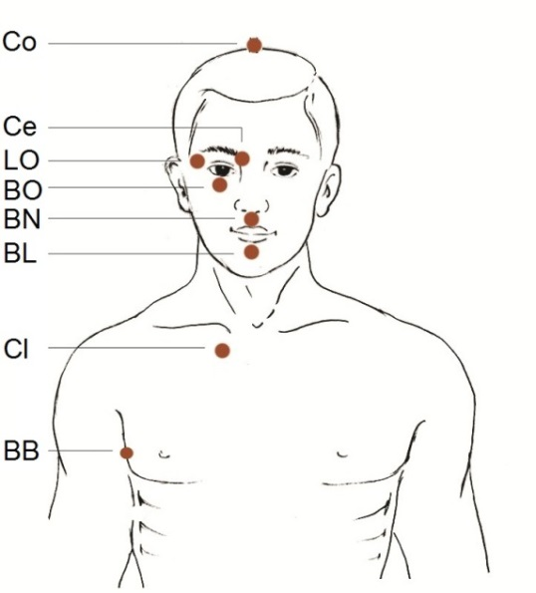
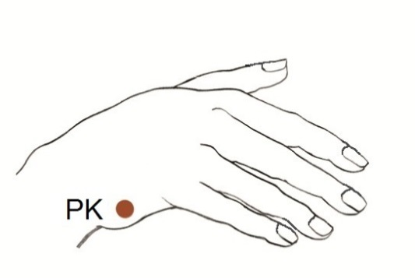
Los puntos de EFT Tapping

Slide 13
Consejos para el Tapping
Algunos de los puntos de Tapping se encuentran a ambos lados del cuerpo, basta con tocar uno de ellos.
Se puede cambiar de lado al estimularlos.
El Tapping se realiza con dos o más dedos para abarcar un área más grande y asegurar se que cubra el punto correcto.
Aunque puede hacer Tapping con los dedos de cualquier mano, la mayoría de la gente utiliza su mano dominante.
El proceso se memoriza fácilmente. Después de haber golpeado el punto Karate, el resto de los puntos descienden por el cuerpo.

Slide 14
Los 5 pasos de la Receta Básica
1. Identifique el asunto:
Haga una nota mental de lo que quiere resolver. Por ejemplo: dolor en los hombros, mi padre me avergonzó en mi fiesta de cumpleaños cuando cumplí 8 o esa nota alta al cantar. Asegúrese de centrarse sólo en un tema a la vez.
2. Mida la intensidad inicial:
En una escala de 0 a 10, donde 10 es lo peor que el asunto puede ser y 0 implica que no hay problema de ningún tipo. Esto sirve como referencia para poder comparar nuestro progreso después de cada ronda de Tapping.
Para problemas emocionales, puede recrear los recuerdos en su mente y evaluar sus molestias.
Para dolencias físicas puede evaluar simplemente el dolor o malestar existente.
Para problemas de rendimiento puede medir cuán cerca se encuentra del nivel de desempeño deseado.

Slide 15
Los 5 pasos de la Receta Básica
3. La Frase Preparatoria:
La repetimos al iniciar cada ronda mientras hacemos tapping continuamente en el punto de Karate. Le permite saber a su sistema lo que está tratando de resolver. Objetivos:
1) Reconocer el problema
2) Aceptarse a usted mismo a pesar de ello
Decimos:
"Aunque tengo este ___, me acepto profunda y completamente".
El espacio en blanco representa el problema que desea resolver: dolor de hombro, miedo a las arañas, humillación en mi graduación de octavo grado, dificultad para los tiros libres en baloncesto.
“Aunque tengo este dolor hombro, me acepto profunda y completamente.”
“Aunque tengo este miedo a las arañas, me acepto profunda y completamente.”
“Aunque tengo esta humillación en mi graduación de octavo grado, me acepto profunda y completamente.”
“Aunque tengo esta dificultad haciendo tiros libres, me acepto profunda y completamente.”
No todos los temas encajarán perfectamente en "Aunque tengo este ___," por lo que puede usar cierta flexibilidad al diseñar su frase preparatoria. Por ejemplo, en lugar de "este dolor de hombro" se puede decir "aunque me duele mi hombro… “, o en vez de "esta humillación en mi graduación de octavo grado" podría decir "mi padre me humilló en mi graduación de octavo grado."

Slide 16
Los 5 pasos de la Receta Básica
Utilizando "Aunque tengo este ___", está escogiendo algo que representa su experiencia, reacción o un problema que reconoce como propio.
No utilizamos EFT en el problema de otra persona. Por ejemplo, en lugar de “aunque mi hijo es adicto a las drogas, me acepto profunda y completamente,” es mejor concentrarse en su propia reacción: “aunque me siento frustrado por la adicción a las drogas de mi hijo”. O en lugar de “aunque mi esposo trabaja demasiado...” es mejor algo como: “Aunque me siento sola cuando mi esposo se queda hasta tarde en la oficina...” Nos dirigimos, entonces, a nuestra parte del problema en lugar de tratar de solucionar el problema de otra persona.
Al identificar el problema con esta frase nos enfocamos en la perturbación energética inicial detrás de escena, por lo que el Tapping tiene algo que resolver.
Importante, importante, importante:
El lenguaje que utilizamos siempre apunta a lo negativo, ya que es lo que crea las interrupciones de energía. EFT, al resolver lo negativo, permite que surjan nuestros positivos naturales.

Slide 17
Los 5 pasos de la Receta Básica
4. La Secuencia:
Balancea las vías de energía del cuerpo haciendo Tapping en cada uno de los puntos y repitiendo una Frase Recordatoria que mantiene al sistema enfocado en el tema.
La Frase Recordatoria identifica el problema con un texto breve, un resumen de la parte negativa de la Frase Preparatoria. Por ejemplo:
"Este hombro dolorido",
"Mi padre me avergonzó",
"Esta dificultad para cantar esa nota alta".
5. Vuelva a medir la intensidad:
En una escala de 0 a 10 y compárela con el nivel inicial para ver cuánto progreso ha logrado. Si no ha bajado a cero repita el proceso hasta llegar al cero o alcanzar una meseta en algún nivel.
Video de la Receta Básica:
Receta Básica Gary Craig
Receta Básica en español

Slide 18
Receta Básica - Prueba de manejo
Escoja un asunto suyo y haga Tapping conmigo en el siguiente video. Con algunas rondas de práctica se incorporará el proceso en su memoria y será capaz de aplicarlo a una amplia variedad de asuntos.
Recuerde que es aún un principiante, por lo que puede o no experimentar alivio esta primera vez. El objetivo es familiarizarlo con el proceso. Los resultados se irán dando a medida que expanda el uso de la Receta Básica. Además hay mucho más para aprender más allá de la Receta Básica.
Prueba de manejo-Gary Craig
Prueba de manejo en español

Slide 19
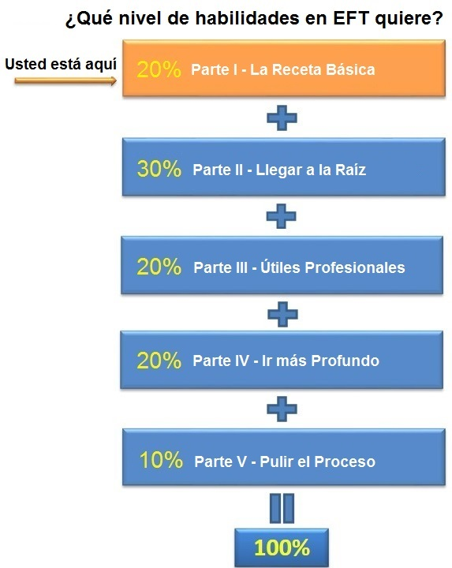
¿Está satisfecho con el 20% de las posibilidades de EFT Tapping?

Slide 20
¿Está satisfecho con el 20% de las posibilidades de EFT Tapping?
La gran ilusión de EFT
El uso persistente de la Receta Básica de EFT Tapping, sin adaptar o pulir el proceso, producirá alrededor de un 20% de los resultados que se pueden obtener con EFT. Sin embargo, este 20% es a menudo tan asombroso que tiende a esconder las posibilidades restantes para los nuevos practicantes. Esto se ha denominado La Gran Ilusión de EFT, porque los resultados que se generan a partir de este 20% son tan avanzados sobre lo que usted normalmente esperaría que es fácil concluir erróneamente que "EFT consiste solamente en la Receta Básica". A veces ese 20% no es suficiente, y el primer pensamiento de un principiante de EFT suele ser que es necesario mejorar el lenguaje. Como los puntos son siempre los mismos, lo único que quedaría por cambiar es el lenguaje.
Con frecuencia se agrega más del "asunto" en la Frase Preparatoria o se utilizan guiones de Tapping pre-escritos. Ser más específico y abordar un asunto a la vez es más fácil y mucho más poderoso que ampliar el alcance de su Frase Preparatoria. Esto implica aprender a separar cada asunto en sus partes individuales (aspectos) y enfocarse en ellas una a la vez.

Slide 21
¿Por dónde seguir?
Lo que acabas de leer es sólo la puerta de entrada. Con la Receta Básica de EFT Tapping ya tienes en tus manos una herramienta poderosa que ha transformado la vida de miles de personas. Para muchos, esto será suficiente para empezar a ver cambios reales. Para otros, puede que despierte una sana curiosidad: ¿qué más se puede lograr con EFT?
Si sientes que quieres ir un paso más allá, te propongo dos caminos:
Explora nuestras redes sociales y blog (en www.eft-oficial.com): Encontrarás videos, artículos y recursos gratuitos que te permitirán seguir profundizando por tu cuenta. Está pensado para que puedas avanzar a tu ritmo y armar tu propio mapa de transformación.
Página Facebook Grupo Facebook Instagram Canal YouTube
Súmate a nuestras formaciones oficiales: Vas a recibir una guía clara, estructurada y acompañamiento personalizado de profesionales expertos tanto en la práctica como en la enseñanza de EFT. Es la forma más directa de ahorrar tiempo y lograr resultados profundos y duraderos.
💡 A veces, una técnica simple puede abrir la puerta a un cambio profundo. ¿Te animas a seguir explorando?

